Slide 1

Backup i restore MongoDB-a
Kostić Jovana 1436

Slide 2

Backup i restore
Backup predstavlja proces kreiranja rezervne kopije
Restore predstavlja proces oporavka podataka na osnovu rezervne kopije

Slide 3
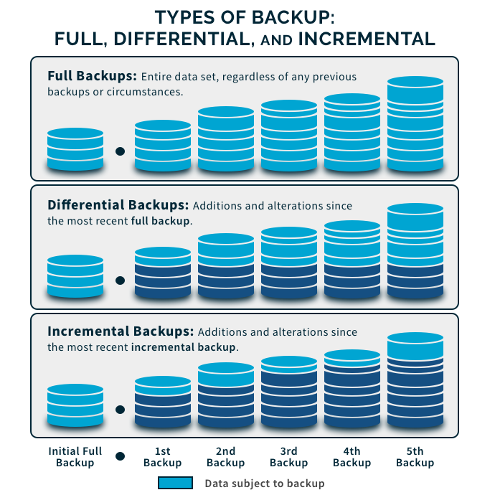

Slide 4

MongoDB metode za kreiranje rezervnih kopija
Back Up with Atlas
01
Back Up with MongoDB Cloud Manager or Ops Manager
02
Back Up by Copying Underlying Data Files
03
Back Up with mongodump
04

Slide 5

Backup korićenjem Atlas-a
Cloud Backups
On-demand snapshots
Continuous cloud backups
Legacy Backups

Slide 6
Backup pomoću MongoDB Cloud Manager-a i Ops Manager-a
MongoDB Cloud Manager je hostovani backup, monitoring i servis automatizacije za MongoDB.
Podržava backup i restore MongoDB skupova replika i klastera.
Pravi snapshot-ove podataka u određenim vremenskim intervalima.
Ops Manager je lokalno rešenje slične funkcionalnosti.

Slide 7
Backup kopiranjem osnovnih fajlova podataka
Korišćenjem filesystem snapshot-ova
Uz pomoć cp i rsync alata

Slide 8
Backup korišćenjem mongodump-a
mongodump čita podatke iz MongoDB baze podataka i kreira BSON fajlove visoke vernosti, odnosno pouzdane rezervne kopije
mongorestore je alat koji se koristi za restore-ovanje podataka na osnovu rezervnih kopija
Ovi alati pogodni su za backup i restore manjih sistema i implementacija

Slide 9
Primer backupovanja kreiranjem filesystem snapshot-ova koriščenjem LVM-a na Linux-u
LVM – alat za kreiranje snapshotova na nivou sistema
Dodatna konfiguracija mimo MongoDB-a
WiredTiger mehanizam za skladištenje kada se fajlovi podataka i fajlovi dnevnika nalaze na zasebnim uređajima
Pre uvođenja ovog mehanizma, svi fajlovi morali su biti skladišteni na istom uređaju

Slide 10
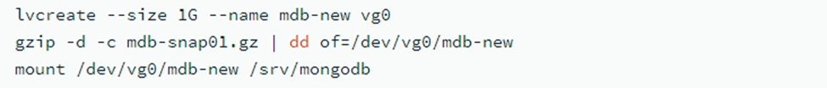
Proces kreiranja, arhiviranja snapshot-a i restorovanja na osnovu snapshot-a

Slide 11
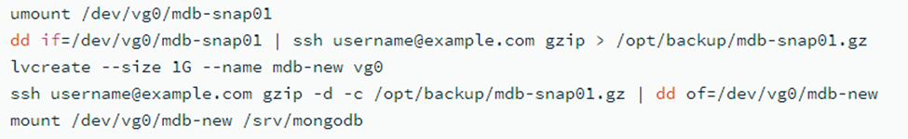
Remote backup storage koristeći ssh

Slide 12
Backup bez vođenja dnevnika ili sa fajlovima na zasebnom logičkom disku
Proces kreiranja snapshot-ova je isti kao prethodno opisani
Pre kreiranja snapshot-a treba zaključati bazu podataka, metodom db.fsyncLock() a nakon kreiranja snapshot-a, otključati bazu podataka metodom db.fsyncUnlock() zbog konzistentnosti kopija podataka podataka

Slide 13
Primer backupovanja i restoreovanja uz pomoć mongodump i mongorestore alata
mongodump i mongorestore alati rade koristeći BSON data dumps
korisni su u slučaju kreiranja rezervnih kopija aplikacija manjeg obima

Slide 14
Osnovne mongodump operacije

Slide 15
Osnovne mongorestore operacije

Slide 16
Primer restore-ovanja skupa replika iz MongoDB backup-a
4. Povezivanje mongosh na mongod instance
5. Inicijalizovanje novog skupa replika
1. Pribavljanje MongoDB backup fajlova
2. Drop-ovanje lokalne baze podataka ako ona postoji u backup-u
3. Start-ovanje novog single-node seta replika

Slide 17
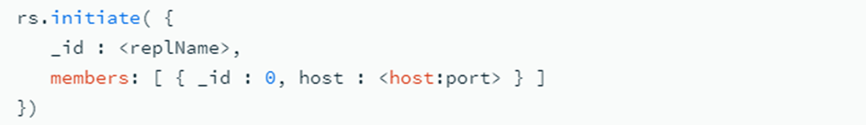

Slide 18
Primer backup-ovanja sharded klastera korišćenjem snapshot-ova
1. Onemogućavanje rada balancer-a
2. Zaključavanje jednog sekundarnog člana svakog skupa replika, ako je to neophodno
3. Backup-ovanje jednog od konfiguracionih servera
4. Backup-ovanje člana skupa replika za svaki shard
5. Otključavanje svih zaklučanih članova seta replika
6. Omogućavanje procesa rada balansera

Slide 19
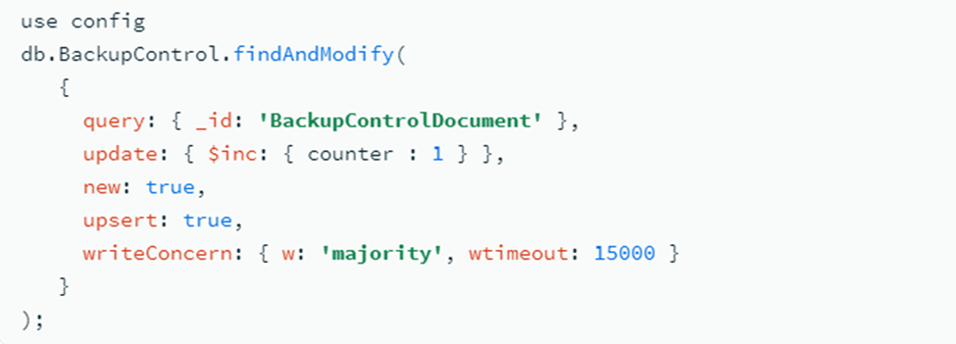
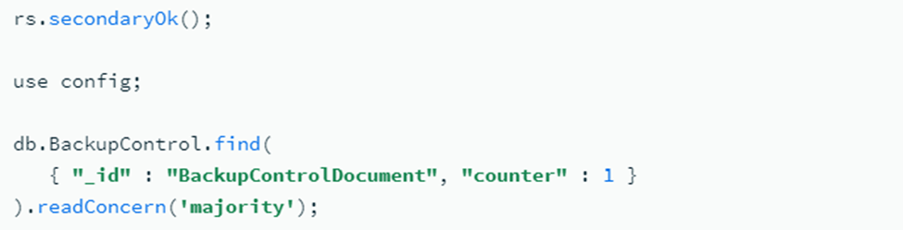

Slide 20
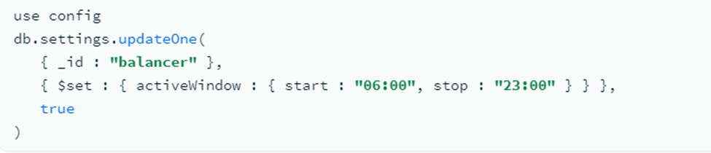
Proces backupovanja na standradno opisan način koriščenjem snapshot-ova
Proces postoji i proces planiranja backupovanja u odredjenom vremenskom periodu

Slide 21
Primer restore-ovanja sharded klastera korišćenjem snapshot-ova
1. Pregled konfiguracije skupa replika
2. Priprema ciljnog host-a za restauraciju
3. Restore-ovanje konfiguracionog servera skupa replika
4. Restore-ovanje svakog shard skupa replika

Slide 22
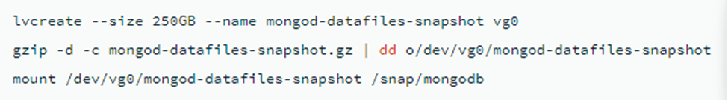
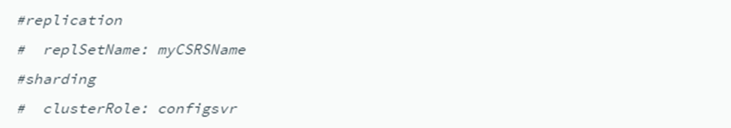
Pregled konfiguracije uz pomoć metode rs.conf()
Priprema ciljnog hosta i db.shutdownServer()

Slide 23
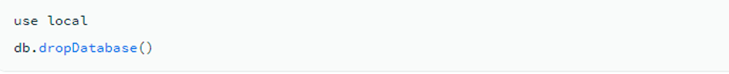
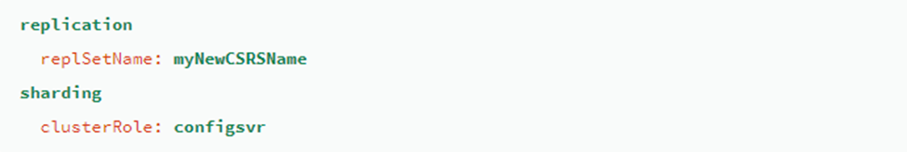
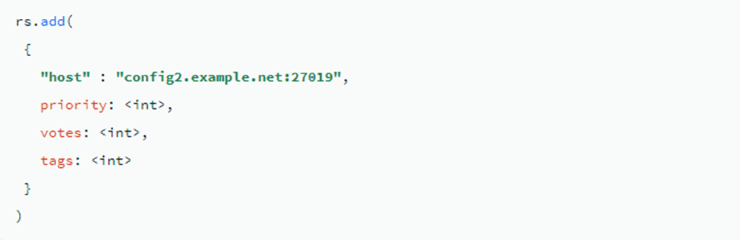

Slide 24
Oporavak baze podataka u slučaju iznenadnog gašenja
1. Kreiranje backup-a podataka u dbpath
2. Startovanje mongod sa opcijom –repair
Nakon uspešnog izvršavanja ove naredbe,
dbpath treba da sadrži oporavljene podatke i prazan mongod.lock fajl.

Slide 25

Hvala na paznji!

